Slide 1
תקשורת ופוליטיקה בישראל
אשכול ידע באזרחות
הטקסט במצגת נלקח
מהספר להיות אזרחים בישראל (2016)

Slide 2

מהי חשיבותם של חופש הביטוי, זכות הציבור לדעת וחופש המידע לקיומה של תקשורת חופשית?
חופש הביטוי היא אחת מזכויות האדם הבסיסיות והיסודיות. זכות זו פירושה שלכל אדם יש הזכות להחזיק בדעות משלו ולבטא את עצמו בלי שיגבילו אותו וכן זכותו למסור מידע לכלי התקשורת. הזכות לחופש הביטוי היא זכות רחבה וכוללת חירויות נוספות, כגון:
חופש העיתונות
חופש הביטוי בעיתונות הכתובה והאלקטרונית

Slide 3

חופש המידע וזכות הציבור לדעת
מן הזכות לחופש הביטוי נגזרת גם זכות הציבור לדעת. זכותו של הציבור לקבל את המידע שכלי התקשורת מפרסמים מבלי שרשויות השלטון ימנעו זאת וזכותו של כל פרט להיות חשוף למידע שיאפשר לו לגבש לעצמו עמדה בכל עניין.
חופש המידע - זכותו של הפרט לדרוש מידע ולקבל מידע מרשויות השלטון, על מנת שיוכל לגבש את עמדותיו, כולל נושאים הקשורים
להתנהלות המדינה ופעולות השלטון. בין היתר
מאפשר המידע לציבור לבקר את השלטון ולפקח עליו,
להביע תמיכה במעשיו או להתנגד להם.
מכאן, שחלה חובה על המדינה לספק מידע המצוי ברשותה.

Slide 4
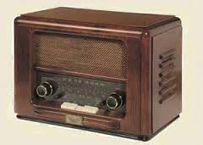
מהי תקשורת המונים
תקשורת היא תהליך שבאמצעותו נערכים חילופי מידע בין פרטים.
בתקשורת המונים מועבר מידע:
לציבור רחב,
במהירות ובצורה פומבית.
שימוש גובר בטכנולוגיה .

Slide 5
* מאפייני תקשורת המונים *
מאפייניה של תקשורת המונים
1 . פונה אל קהל רחב והטרוגני בו-זמנית.
2 . פומבית וגלויה. קשה להגביל את סוג הנמענים או את מספרם.
3 . אין קִרבה פיזית בין הקהל לבין מעביר המסר, ובדרך כלל אין גם היכרות
אישית ביניהם.
4 . המסר מועבר זמן קצר לאחר האירוע, ולכן הוא אקטואלי.
5 . מועברים מסרים רבים, מהירים, קצרים וקליטים.
6 . תקשורת המונים מתקיימת באמצעות כלי תקשורת שונים: עיתונות כתובה,רדיו, טלוויזיה, אתרי אינטרנט ורשתות חברתיות

Slide 6

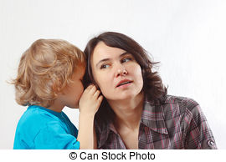
מקורות המידע של התקשורת
אנשי תקשורת מגיעים למידע במגוון דרכים, רשמיות ובלתי רשמיות.
1. מהממסד הפוליטי:
•על ידי מנגנונים של דוברוּת ויחסי ציבור: כמעט כל פוליטיקאי, מוסד פוליטי ומוסד ממשלתי מחזיק מערך דוברות ויחסי ציבור, המספק חומרים כתובים, מארגן מסיבות עיתונאים, מתאם ראיונות אישיים ומוציא הודעות לעיתונות מטעם הגוף או האדם אותו הוא מייצג.
•על ידי הדלפות מצד קובעי מדיניות ועובדי ציבור.
הדלפות עשויות לשמש כ"בלון ניסוי", כדי לבדוק
את תגובת הציבור למדיניות מסוימת טרם החלתה,
ועשויות לשמש גם כדי לקדם רעיון או כדי לסכלו
בעודו באיבה

Slide 7
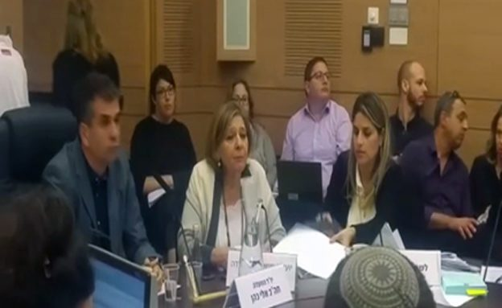
. אזרחים או עובדי מדינה: שנחשפו באקראי או במסגרת עבודתם למידע
בעל ערך ציבורי רב, ומשתפים בו את הציבור.
3 . דיווחים מהשטח: אזרחים מעבירים מידע במהירות באמצעות מכשירים
סלולריים ורשתות חברתיות, ועיתונאים שואבים מהם מידע.
4 . המגזר הפרטי: גורמים פרטיים, כגון חברות, בתי עסק, בנקים ואנשי עסקים,
מקיימים קשרים ענפים עם התקשורת
באמצעות דוברים, יועצי תקשורת ולוביסטים.

Slide 8
תפקידי התקשורת בחברה דמוקרטית
1 . דיווח - איסוף והפצת מידע בעל ערך ציבורי על אירועים, אישים ותהליכים בארץ ובעולם. המידע מאפשר לציבור לצייר תמונה ולגבש עמדה על הנעשה בארץ ובעולם.
2. פרשנות - מתן הסברים על האירועים ויצירת הקשרים בינם לבין אירועים דומים.
3. פיקוח וביקורת על השלטון - התקשורת משמשת במה לביקורת על בעלי תפקידים, ומכונה גם "כלב השמירה של הדמוקרטיה". בכך היא מהווה גוף ביקורת בלתי פורמלי על פוליטיקאים, אישים בעלי עוצמה ורשויות השלטון.
4. תיווך בין הפוליטיקאים לציבור - הפוליטיקאים מנצלים את התקשורת כמקור מידע, ככלי להעברת המסרים שלהם ולחשיפה ציבורית, וגם כדי ללמוד על דעת הקהל ועל מהלכים של יריבים.

Slide 9
5. במה למגוון דעות - כלי התקשורת במדינה דמוקרטית תורמים לפיזור הכוח בחברה, בכך שהם מעניקים אפשרות ביטוי ולגיטימציה לנושאים שונים, לדעות שונות ולקבוצות השונות בחברה.
6. תעמולת בחירות - התקשורת מספקת לקראת בחירות במה להעברת מסרים למצביעים, ומחזקת בכך את ההליכים הדמוקרטיים.

Slide 10
. בידור - תכניות בידור עשויות לשמש כלי להפגת מתחים, כמו גם לסאטירה המביעה ביקורת חברתית ומציעה קווי מחשבה אלטרנטיביים. מאידך, בידור עלול לשמש גם מכשיר להסחת דעתו של הציבור מסוגיות שנויות במחלוקת, מקשיים, מפעולות לא תקינות ומכישלונות, ובכך להחליש את ערנותם של האזרחים ואת יכולתם לפקח על השלטון.
6. סוציאליזציה (חיברות) - מתן ביטוי והפצה של סמלים וערכים תרבותיים, לצורך יצירת הזדהות והמשכיות בחברה. למשל, על ידי ציון חגים ומועדים ובאמצעות תוכניות העוסקות בחברה הישראלית, בהיסטוריה שלה, בתרבותה ובערכיה. קיים מתח מובנה בין פלורליזם לבין סוציאליזציה, משום סוציאליזציה עלולה לכרסם בפלורליזם ובעמדות של מיעוטים (לאומיים, דתיים) או מגזרים שאינם מרכזיים, בשם ערכים משותפים של החברה. על כן, לתקשורת יש תפקיד מורכב - הן כסוכנת חיברות והן ככלי ביטוי למגוון תרבויות ותפיסות

Slide 11
מהו תפקיד התקשורת המתבטא בקטע זה?
חילופי אש בצפון - עדכונים שוטפים מטוס קרב הופל לאחר חדירת מל"ט איראני לשטח ישראל, הטייס נפצע קשה
המטוס, שהפציץ את קרון שיגור המל"ט בסוריה, נפגע מאש נ"מ ■ הטייס והנווט נאלצו לנטוש בשטח ישראל ■ צה"ל תקף 12 מטרות, בהן איראניות ■ הבית הלבן: איראן פועלת להביא להסלמה באזור ■ הקבינט ידון הבוקר בהסלמה בגבול הצפון ■ המרכז הסורי לזכויות אדם: שישה אנשים נהרגו בתקיפות
עדכון אחרון לפני שעה
יניב קובוביץ ג'קי חורי נעה שפיגל נעה לנדאו
כוחות צה"ל בצפון רמת הגולן, * מטוס קרב של צה״ל הופל אתמול לפנות בוקר (שבת) בשטח ישראל. הטייס והנווט נאלצו לנטוש את המטוס, הטייס נפצע קשה.
* התקרית החלה ביירוט של מטוס ללא טייס איראני שחדר לשטח ישראל דרך ירדן. בתגובה לחדירת המל"ט, תקף חיל האוויר את קרון השיגור האיראני בסוריה, ובמהלך התקיפה נפגע אחד המטוסים מאש נ"מ סורית.
* חילופי האש בצפון נמשכו בשעות הבוקר, צה"ל תקף 12 יעדים בסוריה, בהם יעדים איראניים. במקביל, נשמעו אזעקות בגליל וברמת הגולן.
* ראש הממשלה בנימין נתניהו כינס דיון מיוחד עם שר הביטחון אביגדור ליברמן, הרמטכ"ל גדי איזנקוט ובכירי מערכת הביטחון.

Slide 12
מהו תפקיד התקשורת המתבטא בקטע זה?
לברלין יש היסטוריה ארוכה של קומונות, אך בשונה מהמרדנות והבוהמייניות שאיפיינו אותן פעם, הקהילות השיתופיות של היום מעוניינות בעיקר לחלוק בנטל שכר הדירה והמצרכים ובעול גידול הילדים. אילו יתרונות וחסרונות יש לחיים המשותפים ואיך לעזאזל מסתדרים עם התור לשירותים?
08.02.2018 12:01 עודכן ב: 12:06ליזה רוזובסקיברלין צילום: מרלן גבריש
כשהיינקה קסטניה נכנסה להריון, היא היתה בת 37. היא מעולם לא רצתה ילדים והידיעה לא שימחה אותה כלל. כשקיבלה את הבשורה השעה היתה 10 בבוקר, והדבר הראשון שהיא עשתה היה לעלות על האופניים ולצאת לסיבוב בברלין בין מקומות העבודה של השותפות שלה לדירה. היא שאלה כל אחת מהן אם תהיה מוכנה לעזור לה במשימת האמהות שהתרגשה עליה לפתע. רק אחרי שקיבלה תשובות חיוביות התקשרה לאבי העובר, שחי בסנגל. לשניים ממילא לא היתה כוונה להפוך לבני זוג.
"הדבר היחיד שידעתי הוא שלבד לא אעשה את זה", מספרת קסטניה כשהיא יושבת על כורסה נוחה בחדר צדדי ושקט בבית דירות ברחוב ברוּנן שטראסה 7 במרכז ברלין, אחד הבתים שמכונים כאן Hausprojekt — פרויקט של מגורים שיתופיים או קהילתיים.
עשרות קהילות שיתופיות מפוזרות ברחבי ברלין. רובן חיות בבתים ישנים או בבניינים ששימשו בעבר כבתי חרושת או בתי חולים, הרדיקליות שבהן באתרי קרוואנים ללא חיבור לחשמל או למים זורמים, וברבות מהן יש ילדים. כשביקרתי באחד הפרויקטים והתחלתי לדמיין את האפשרות הזאת — לחיות במין דירת שותפים, שחולקים לא רק בהוצאות על מזון ומצרכים בסיסיים, אלא גם בנטל גידול הילדים, הרעיון, שצמח ונוסה ברחבי העולם עוד משנות ה–60, נראה לי מרתק.

Slide 13
מהו תפקיד התקשורת המתבטא בקטע זה?
שר האוצר מתנהג כמו צרצר 09.02.2018 נחמיה שטרסלר
גם בעבר היו לנו שרי אוצר צרצרים. הם חגגו בקיץ ולא הכינו שום צידה לחורף. הם זילזלו בנמלה החרוצה, והאמינו שהקיץ יימשך לעד. הם ביזבזו כספים, חילקו מתנות וחרגו מהתקציב, אלא שמולם ניצב אז נגיד בנק ישראל חזק, בעל תפישה כלכלית נכונה, שלא איפשר להם להשתולל יותר מדי. הוא היה מדבר על יציבות ואחריות, ואם היה צורך, מגייס לימינו את ראש הממשלה ואפילו את הממשל האמריקאי. זה היה המזל שלנו. כך נמנעו אסונות כלכליים כבדים.

Slide 14
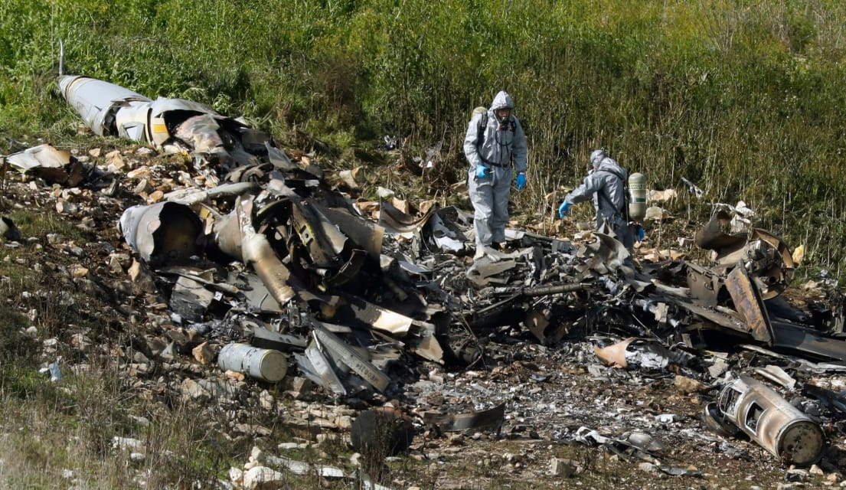

Slide 15
מהו תפקיד התקשורת המתבטא בקטע זה?
התרסקות מטוס הקרב סיפקה לסוריה ולאיראן תמונת ניצחון יקרה מפז הצלחת תקיפות צה"ל בסוריה צולמה בשחור לבן, אך שברי המטוס ישראלי צולמו היטב ■ לפוטין טוב מתח מתמיד המציב אותו בכל פעם מחדש כגורם שאין בלתו, ומעמדה של ארה"ב נותר לא ברור ■ בעבור נתניהו הצילומים הם תזכורת שתקלות בשדה הקרב יכולות להרוס קריירות של ראשי ממשלה.
יעדי התקיפה של ישראל מוצנעים מאחורי מסך ברזל של דיקטטורה לא מפותחת כמו סוריה, בעוד ישראל משופעת בטכנולוגיה ופתוחה לסיקור טלוויזיוני. השידור הישיר והמתמשך מהשטח של אנשי חיל האוויר, לבושים בברדסים לבנים וחובשים מסכות גז, כשהם נוברים בשיירי המטוס כאנשי זק״א אחר פיגוע טרור, סיפק לסוריה ולאיראן תמונת ניצחון יקרה מפז. רק בחלוף כמה שעות התעשת צה״ל והורה על הרחקת המצלמות, אבל את ההקלטות לא ניתן כבר למחוק וגם לא את נזקן הרע, מבחינתה של ישראל.
חשיבותה של התמונה חורגת מעבר למאבק על דעת קהל ולניסיון של איראן וגרורותיה ליצור מראית עין של ניצחון. התעמולה, במקרה הזה, זולגת חזרה לשדה הקרב. מטוסי הקרב המשוכללים והקטלניים של ישראל מהווים את הביטוי העליון של עליונותה הצבאית. תמונת המטוס שהופל מאפשרת לראשי איראן וסוריה לגמד את ממדי הפגיעות שספגו. היא מרימה את המוראל בדמשק ונותנת סיבה למסיבה בביירות. בכך, היא פוגעת בהרתעה שישראל ביקשה לייצר באמצעות הפצצותיה המאסיביות מעבר לקווי האויב. היא מקטינה את הסיכוי שיום הקרב החריג שריתק אתמול את צה״ל והטיל צל על גבול הצפון יהיה האחרון, אפילו בתקופה הקרובה.

Slide 16
חופש הפעולה מצטמצם: לא להיגרר - ליזום | ישראל היום
דבר הבולט לגבי האירועים אתמול בסוריה ובצפון הוא שהגורם היוזם של תחילת הפעילות הצבאית היתה איראן.
לפנות בוקר היא שיגרה מל"ט לכיוון ישראל. ישראל עקבה אחריו והחליטה לתת לו להגיע לנקודה שמתאימה לה כדי ליירט אותו, בשטחנו. אלא שקיימת אפשרות שישראל נכנסה למלכודת שתוכננה מראש. כתוצאה משיגור המל"ט, עלו מטוסים לאוויר והתרחש דבר חמור ביותר: מטוס F-16 הופל בעומק שטחה של ישראל, מעל בקעת בית נטופה. לא היה דבר כזה בעבר. האם זה היה מארב מתוכנן? מומחים לנושאים אוויריים חושבים שזאת אפשרות סבירה.
מעבר ליוזמה התוקפנית של האיראנים, לראשונה ישראל משלמת מחיר על הפעולות שלה בשטח סוריה למניעת העברת נשק לחיזבאללה ופגיעה בהתבססות האיראנית. ראינו שגם כאשר האיראנים יוזמים, וזה איננו סתם פגז מרגמה תועה, זה לא חייב להיגמר במלחמה. בתוך תחומי ישראל היו כמה נפילות של חלקי טילי נ"מ שנורו לעבר מטוסינו.
מהו תפקיד התקשורת המתבטא בקטע זה?

Slide 17
שתי תפיסות על תפקיד העיתונות
עיתונות מדווחת: לפי הגישה הזו, תפקיד העיתונאי הוא לדווח על הנעשה ולהציג את העובדות ללא נקיטת עמדה, באופן אובייקטיבי ככל האפשר.
עיתונות מעורבת: על פי גישה זו, העיתונאי מבטא לצד העובדות גם את עמדותיו ואת השקפת עולמו הסובייקטיבית, והוא רשאי לקדם את האג'נדה (סדר היום) שבה הוא תומך.

Slide 18
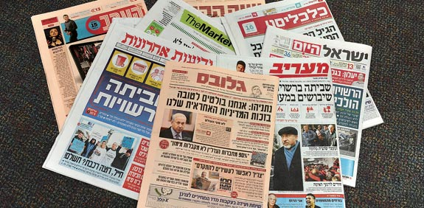
עוצמתה של התקשורת
•קובעת סדר יום: אמצעי התקשורת קובעים איזה מידע מגיע לציבור ולעיתים גם את אופיו. בכך התקשורת בעצם מכוונת את הציבור על מה לחשוב, מעצבת את דעת הקהל וגם משפיעה על מקבלי ההחלטות.
התקשורת קובעת, במידה מסוימת, מה יהיו הנושאים במערכות הבחירות (למשל, סדר יום חברתי או ביטחוני), ועשויה להשפיע בכך על תוצאות הבחירות.
•

Slide 19
מַבְנָה את המציאות:
התקשורת לא רק משקפת מציאות אלא מעצבת אותה, ולעיתים אף מעוותת אותה לצרכיה. מאחורי כל מקלדת או מיקרופון עומד אדם בעל דעות, עמדות ומחשבות. לבחירת הנושא.
ישראל היום
מסמך ההמלצות קיצוני ומחורר כמו גבינה שוויצרית"
בבוקר לאחר הגשת המלצות המשטרה נגדו, נאם רה"מ בכנס השלטון המקומי וקק"ל • "לפיד דן עם מילצ'ן בענייניו כשר אוצר, אני הייתי נחקר על זה שבע פעמים"

Slide 20
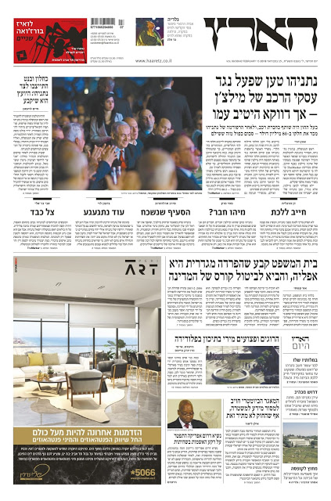

Slide 21
מהי חשיבותה של תקשורת חופשית למשטר הדמוקרטי?
במדינות שאינן דמוקרטיות, חששו של השלטון מפני פיקוח וביקורת מוביל לשליטה מוחלטת של המשטר באמצעי התקשורת. מנגד, במדינות דמוקרטיות חופש הפעולה של התקשורת ואי-תלותה בשלטון נחשבים לאבני יסוד של שיטת המשטר.
כלי התקשורת השונים הם אמצעים מרכזיים למימושם של זכויות ועקרונות יסוד בחברה דמוקרטית מודרנית, ובהם:
חופש הביטוי, שמשמעותו החירות לשמוע ולהשמיע; ערך הפלורליזם, שנועד לחשוף ולהיחשף למגוון ערכים וגישות;
זכות הציבור לדעת, המבוססת על כך שזרימה חופשית של מידע מהציבור ואליו מאפשרת לאזרחים להשתתף בתהליך הפוליטי ולקבל החלטות מושכלות בבואם לבחור את נציגיהם לבית הנבחרים;
פיקוח וביקורת על השלטון התקשורת כאמצעי פיקוח וביקורת עצמאי שאינו מוסדי/פורמלי

Slide 22
באיזו מידה התקשורת בישראל עצמאית?
מה המגבלות שחלות עליה - וכיצד מתנהל המאבק על
עצמאותה.
אמצעים שונים מבטיחים את עצמאותה של התקשורת בישראל, ולצידם קיימים אמצעים מגבילים, שנועדו להבטיח את האינטרסים של המדינה ולהגן על חיי האזרחים וזכויותיהם.

Slide 23
חוקים, אמצעים וגורמים ה מגבילים את התקשורת
•פקודת העיתונות: חוק מימי המנדט הבריטי שנשאר בתוקף אך כמעט ולא מופעל, ולפיו אדם או ארגון המבקשים להקים ולהוציא לאור עיתון זקוקים לאישור השלטונות. החוק מעניק לשר הפנים את הזכות להפסיק פעילותו של עיתון או לאסור את הפצתו.
•חוק העונשין: קוצב חמש שנות מאסר למי שמפרסם פרסום שיש בו כדי
להמריד או להסית.
•צו איסור פרסום: החוק אוסר על התקשורת לפרסם שמו של חשוד בטרם חלפו 48 שעות מפתיחת חקירה נגדו, כדי לאפשר לחשוד לבקש מבית המשפט לאסור את פרסום שמו.

Slide 24
•חוק הבחירות (דרכי תעמולה) : אוסר על כלי התקשורת לאפשר למתמודדים לנצל את השידור הציבורי, שאינו מיועד לתעמולה, כדי לעשות פרסום לעצמם או למפלגתם בשלושת השבועות האחרונים לפני בחירות.
•הצנזורה הצבאית: יחידה השייכת לאגף המודיעין בצה"ל, שתפקידה לפקח על ידיעות ביטחוניות שעומדות להתפרסם, ולאסור את פרסומן והפצתן במקרה הצורך.

Slide 25
••בעלות פרטית על כלי תקשורת: רוב אמצעי תקשורת נמצאים בבעלות פרטית של אילי הון, שמבקשים לא פעם לקדם באמצעותם אינטרסים אחרים שלהם, ערכים והשקפות פוליטיות. הדבר מתבטא בהטלת צנזורה פנימית על הנושאים שיקבלו מקום, בפרסום מידע חלקי או במניפולציה של המידע באופן מוטה, למרות שהוא מוצג כאובייקטיבי.
•עמדות פוליטיות של עורכי כלי תקשורת: עורכי כלי תקשורת ובעלי תפקידים אחרים בכלי תקשורת מבצעים לעתים מניפולציות דומות לאלו שניתן לפגוש אצל בעלים של כלי תקשורת. במקרה זה ההטיה היא לטובת עמדתם האידיאולוגית של העורכים והשדרים
•לחצים פוליטיים: גורמים פוליטיים מנסים להשפיע על כלי התקשורת בדרכים גלויות וסמויות, כדי שיספקו מידע ופרשנות המקדמים את התוכניות והאינטרסים שלהם, או כדי שיבלמו מידע ופרשנות בכיוון ההפוך.
אתיקה עיתונאית: "מועצת העיתונות", בה חברים נציגי ציבור עצמאיים לצד נציגים של כל כלי התקשורת, היא שקובעת את כללי האתיקה. בית הדין לאתיקה של המועצה דן בתלונות על חריגות מכללי האתיקה, וכבר חייב לא פעם כלי תקשורת ועיתונאים לפרסם התנצלויות, לאחר שנמצא כי הפרו את כללי האתיקה.

Slide 27
אמצעים המאפשרים את עצמאותה של התקשורת
•החוק נגד בעלות צולבת: נועד לצמצם את השפעות ה"צנזורה של הבעלים" על המידע המתפרסם בכלי התקשורת. לשם כך הוגבלה בשנת 2000 בחקיקה האפשרות לריכוזיות, על ידי איסור "בעלות צולבת". כלומר, מניעת האפשרות שאותו אדם יהיה בעליו של עיתון וגם של תחנת שידור ברדיו או בטלוויזיה, ישלוט על מקורות מידע רבים, ויימנע גיוון.
•ריבוי כלי תקשורת: מלבד השידור הציבורי, פועלים בישראל גורמי תקשורת נוספים: תחנות רדיו, שידורי ערוצי הטלויזיה המסחרית ועוד.
•תקשורת גלובלית: הציבור חשוף כיום לשפע של מידע, ממקורות רבים ומגוונים. כתוצאה מכך, אי-אפשר לבלום לאורך זמן מידע. חשוב לזכור, כי המידע המופץ באינטרנט ובכלי התקשורת בעולם לא תמיד כפוף לחוקי צנזורה. כתוצאה מכך, גם בנושאים הקשורים בביטחון המדינה מתפרסם חדשות לבקרים מידע המתבסס על "מקורות זרים", בלי שנדרש אישור מהצנזורה הצבאית.
חוק השידור הציבורי: החוק מעניק עצמאות לתאגיד השידור הציבורי המנכ"ל מתמנה על ידי מועצת התאגיד ולא על ידי השר, והמועצה נבחרת בידי ועדת איתור. המועצה תכלול 12 חברים, ובהם לפחות שש נשים ולפחות אזרח אחד מהמגזר הערבי, הדרוזי או הצ'רקסי. לא ימונה לחבר המועצה מי שעסק בפעילות פוליטית בחמש השנים שקדמו למועמדותו, או שהוא בעל זיקה לשר משרי הממשלה.

Slide 28
•מעורבות בית המשפט: פסיקות בג"ץ במספר פרשיות (קול העם בשנות החמישים ועובדה של אילנה דיין) ממחישות את ההגנה שמעניק בית המשפט העליון לחופש הביטוי ולחופש העיתונות. פסיקות שהביאו לעיצובו של חופש עיתונות רחב בישראל.
•חיסיון עיתונאי: עיתונאי רשאי שלא לחשוף את מקורותיו, כדי ש"מקורות", כלומר אנשים שיש בידם מידע בעל חשיבות ציבורית, לא יחששו למסור אותו לעיתונאים. החיסיון העיתונאי אינו מוחלט, ובית המשפט רשאי להסירו.

Slide 30
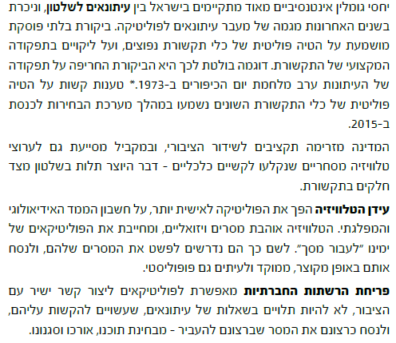

Slide 31
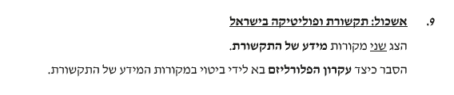
שאלות תירגול מבחינות בגרות

